Slide 1

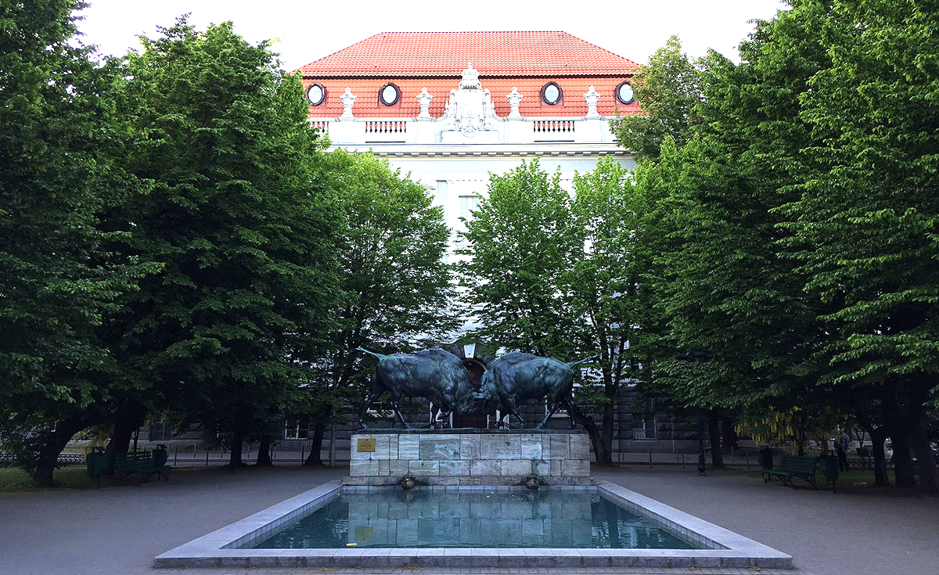
Интеллектуально-развлекательная
Игра «КЛУБ ЗНАТОКОВ КГТУ»
для проведения внеклассных занятий профориентационной направленности
(для 9-10 классов образовательных организаций)

Slide 2
Выберите вопрос в одной из трех рубрик
Факты о КГТУ
Приёмная кампания
Из жизни студентов
2
3
4
5
1
2
5
1
3
4
3
5
1
2
4

Slide 3
Рубрика «Факты о КГТУ»
Вопрос 1
Кто из этих известных людей региона является выпускником КГТУ (КТИРПиХ)?
1) Елена Дятлова
2) Сергей Лютаревич
3) Андрей Кропоткин
Вернуться к выбору вопросов

Slide 4
Рубрика «Факты о КГТУ»
Вопрос 2
Какое ведомство является учредителем КГТУ?
Федеральное Агентство по рыболовству (ФАР)
Министерство науки и высшего образования РФ
3) Министерство транспорта РФ
Вернуться к выбору вопросов

Slide 5
Рубрика «Факты о КГТУ»
Вопрос 3
Как называется орган студенческого самоуправления, действующий в КГТУ?
Студенческий парламент
Совет старост
Студенческий совет
Вернуться к выбору вопросов

Slide 6
Рубрика «Факты о КГТУ»
Вопрос 4
Что располагалось в здании главного корпуса КГТУ во времена Восточной Пруссии?
Кенигсбергский суд
Управление Немецкой Восточной ярмарки
Правительство Восточной Пруссии
Вернуться к выбору вопросов

Slide 7
Рубрика «Факты о КГТУ»
Вопрос 5
Скульптура «Борющиеся зубры» стала неофициальным символом КГТУ, а что она символизирует?
Противостояние добра и зла
Противостояние профессора и студента
Противостояние адвоката и прокурора
Вернуться к выбору вопросов

Slide 8
Рубрика «Факты о КГТУ»
Вопрос 1
На какое направление подготовки КГТУ традиционно самый высокий конкурс среди абитуриентов?
Техносферная безопасность
Кораблестроение
Строительство
Вернуться к выбору вопросов

Slide 9
Рубрика «Поступай правильно»
Вопрос 2
При подготовке к поступлению в вуз главные источники информации для абитуриента это:
«Правила приёма» и официальный сайт вуза
Любые Интернет-ресурсы о поступлении
Специализированные справочники для абитуриентов
Вернуться к выбору вопросов

Slide 10
Рубрика «Поступай правильно»
Вопрос 3
Что такое «конкурсный список» поступающих?
Список зачисленных абитуриентов
Пофамильный перечень всех абитуриентов, подавших документы на поступление
Рейтинговый список абитуриентов, подавших документы, в порядке убывания конкурсных баллов
Вернуться к выбору вопросов

Slide 11
Рубрика «Поступай правильно»
Вопрос 4
При поступлении в вуз самое важное – это
Результаты ЕГЭ по трём предметам, с учетом результатов Олимпиад
Средний балл аттестата
Портфолио абитуриента, состоящее из грамот, благодарностей, полученных в школе
Вернуться к выбору вопросов

Slide 12
Рубрика «Поступай правильно»
Вопрос 5
В каких олимпиадах нужно участвовать, чтобы получить дополнительные преимущества при поступлении в КГТУ?
Только всероссийская олимпиада школьников (по профильным предметам)
Всероссийская олимпиада школьников (по профильным предметам), олимпиады из утвержденных перечней Министерства просвещения Российской Федерации и Министерства науки и высшего образования Российской Федерации (по профильным предметам)
Нужно участвовать во всех возможных олимпиадах, ведь больше – значит лучше
Вернуться к выбору вопросов

Slide 13
Рубрика «Из жизни студентов»
Вопрос 1
Какие уникальные возможности даёт КГТУ своим студентам?
Получение современных востребованных специальностей
Участие в культурно-творческих, научных, общественных, спортивных, патриотических мероприятиях
Возможность получать повышенную стипендию за различные достижения
Всё вышеперечисленное
Вернуться к выбору вопросов

Slide 14
Рубрика «Из жизни студентов»
Вопрос 2
Кто является главным административным лицом Университетского комплекса КГТУ
Президент КГТУ
Директор КГТУ
Ректор КГТУ
Вернуться к выбору вопросов

Slide 15
Рубрика «Из жизни студентов»
Вопрос 3
В каком из студенческих отрядов КГТУ можно не только пройти практику, но и хорошо заработать ?
Строительном
Экологическом
Туристическом
Вернуться к выбору вопросов

Slide 16
Рубрика «Из жизни студентов»
Вопрос 4
Как называется известное студенческое кафе КГТУ:
«Парус»
«У быков»
«Царь-рыба»
Вернуться к выбору вопросов

Slide 17
Рубрика «Из жизни студентов»
Вопрос 5
Какой билет торжественно вручают первокурсникам?
Белый
Проездной
Студенческий
Вернуться к выбору вопросов

Slide 18
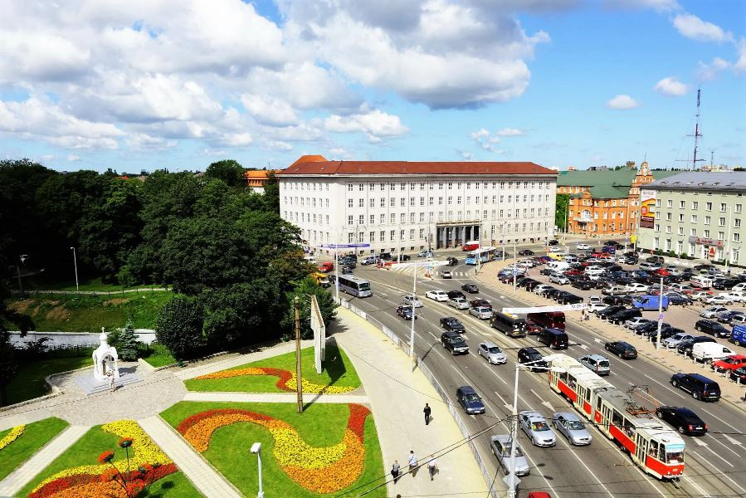
Интеллектуально-развлекательная
игра «КЛУБ ЗНАТОКОВ КГТУ»

